Slide 1


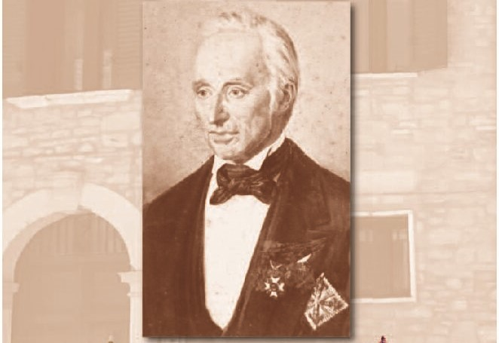
La SV è invitata alla presentazione del libro
Pietro Ramaglia
1802-1875
Il medico molisano fondatore della moderna Scuola Medica Napoletana
Venerdì 30 settembre 2022 - ore 18.00
Sala Conferenze OMCeO Campobasso
A cura degli autori Dott.ssa Gabriella Paduano e Mons. Gabriele Tamilia
Relatore il Dott. Italo Testa, membro dell’Accademia di Storia dell’ Arte Sanitaria
Interverrà il Prof. Avv. Franco Ciufo, delegato per Abruzzo e Molise del Sacro Militare Ordine Costantiniano di San Giorgio

